Slide 1
Enseignement de spécialité

Slide 2
En relation étroite avec le management des organisations, les sciences de gestion étudient le fonctionnement des organisations dans leur diversité.
Elles intègrent les transformations des organisations sous l’effet de la diffusion des technologies numériques (intelligence artificielle, automatisation des tâches organisationnelles, etc.).
Les champs des sciences de gestion sont très ouverts : conception d’outils et d’indicateurs de gestion, structuration et maîtrise de l’information et de la communication, analyse des processus et de leur impact sur les organisations, mesure de l’influence de la digitalisation, analyse des relations avec l'environnement.
Les objectifs de cet enseignement sont :
D’appréhender l’activité humaine en tant que ressource pour l’organisation,
D’apprécier la capacité des organisations à créer de la richesse, et à la répartir,
De repérer les risques inhérents à l’activité des organisations,
De prendre conscience de l’importance du numérique dans la création d’une intelligence collective.
Sciences de gestion et numérique

Slide 3
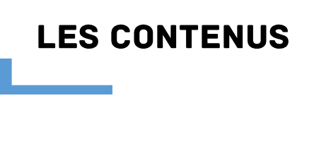
La dimension numérique est réaffirmée dans les contenus et modalités d’enseignement.
Contenus majeurs :
Un programme en 4 thèmes, des sous-parties présentées sous forme de questions (2 ou 3 par thème) et une structure sous forme de grille : questions, notions, contexte et finalités.
le thème 1, « De l’individu à l’acteur », aborde la place de l’individu au sein de l’organisation, caractérisée par son objet social et tournée vers la recherche de performance. Le thème vise à identifier les principaux phénomènes relationnels et explique comment la gestion appréhende l’activité humaine ;
le thème 2, « Numérique et intelligence collective », présente les potentiels du numérique dans les organisations, pris dans son acception de technologies et de processus de transformations. Il appréhende les contributions du numérique aux divers processus de l’entreprise (gestion, de production, de logistique, …) et met en évidence les opportunités et les risques qu’il génère.. ;
le thème 3, « Création de valeur et performance », aborde les différentes formes de création de valeur et les composantes de la performance globale. Il vise à appréhender la contribution des différents acteurs à la création de valeur et la mobilisation d’indicateurs pertinents de performance.
Le thème 4, « Temps et risque », met en évidence l’importance de l’intégration du temps dans les décisions de gestion et du recours aux moyens de limiter les conséquences des risques identifiés par les acteurs de l’organisation.
Sciences de gestion et numérique

